Slide 1


Slide 2
مبانی بینایی کامپیوتر
مدرس: محمدرضا محمدی
1398

Slide 3
طبقه‏بندی تصویر

Slide 4
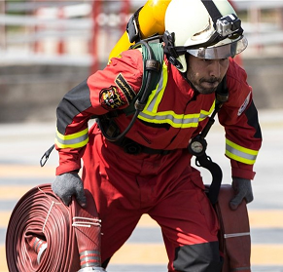
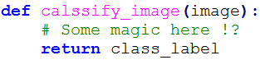
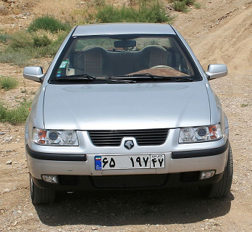
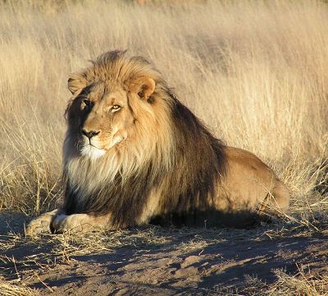
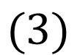
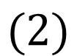
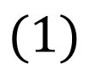
طبقه‏بندی تصویر
انسان
$$(1)$$
طبقه‏بندی‏کننده تصویر
خودرو
$$(2)$$
شیر
$$(3)$$

Slide 5
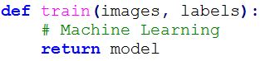
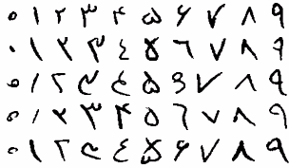
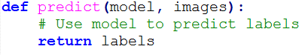
یادگیری ماشین
جمع‏آوری یک مجموعه از تصاویر دارای برچسب
آموزش یک طبقه‏بند با استفاده از الگوریتم‏های یادگیری ماشین
ارزیابی طبقه‏بند آموزش دیده بر روی تصاویر جدید

Slide 6

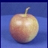
یادگیری ماشین
Training
Training Labels
Training Images
Image Features
Training
Learned model
Testing
Image Features
Learned model
Prediction
Test Image

Slide 7
نزدیکترین همسایه

Slide 8
نزدیکترین همسایه
در گام آموزش، تمام تصاویر و برچسب‏های متناظر حفظ می‏شوند
در گام آزمون، برچسب تصویر ورودی برابر با برچسب مشابه‏ترین تصویر آموزشی انتخاب می‏شود
مهمترین عامل در عملکرد روش نزدیکترین همسایه، معیاری است که برای مقایسه فاصله دو تصویر استفاده می‏شود
متداول‏ترین معیارهای مورد استفاده عبارتند از L2 و L1

Slide 9


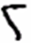




نزدیکترین همسایه
به عنوان مثال می‏خواهیم دو کاراکتر 2 و 5 را بازشناسی کنیم
داده‏های آموزشی
داده آزمون
5
؟
2

Slide 10
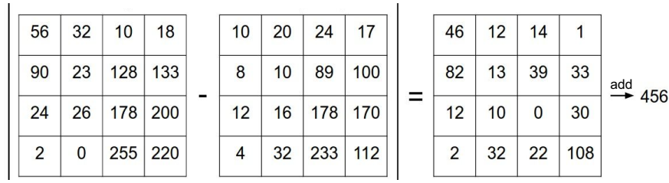
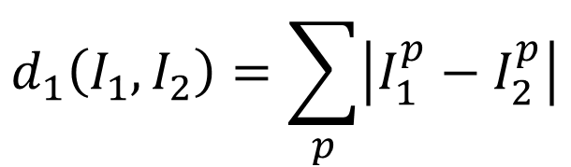
فاصله L1
$$d_{1}\left(I_{1},I_{2}\right)=\sum_{p}{\left|I_{1}^{p}−I_{2}^{p}\right|}$$

Slide 11
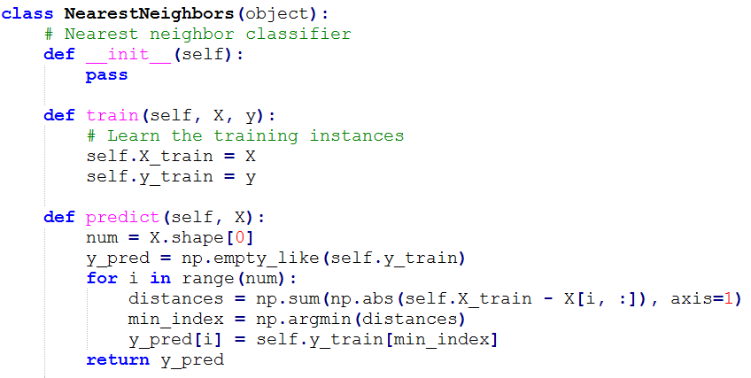
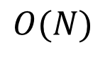
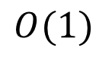
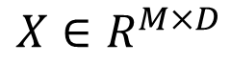
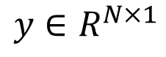
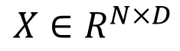
کد نزدیکترین همسایه
فرآیند آموزش تنها حفظ کردن است
فرآیند پیش‏بینی شامل تعدادی مقایسه و مرتب‏سازی است
$$O(1)$$
$$O(N)$$
$$X∈R^{N×D}$$
$$y∈R^{N×1}$$
$$X∈R^{M×D}$$

Slide 12
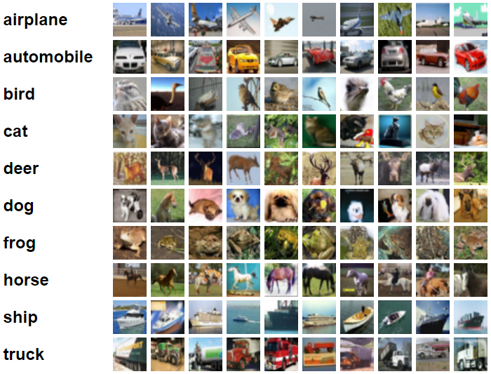
مجموعه داده CIFAR-10
10 کلاس
50000 تصویر آموزشی
10000 تصویر آزمون

Slide 13
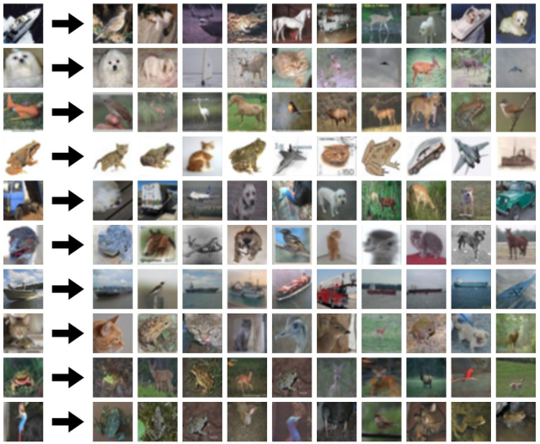
نتایج نزدیکترین همسایه

Slide 14
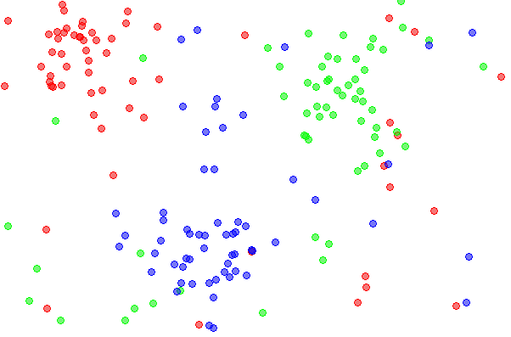
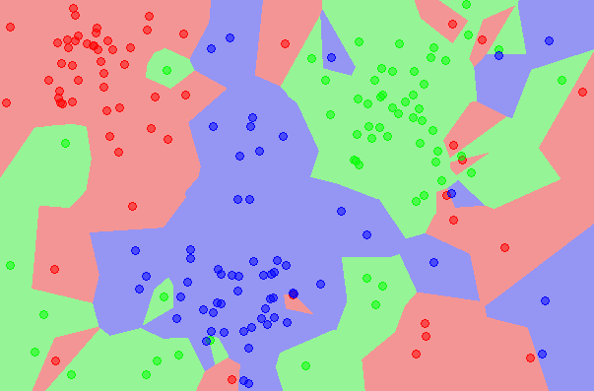
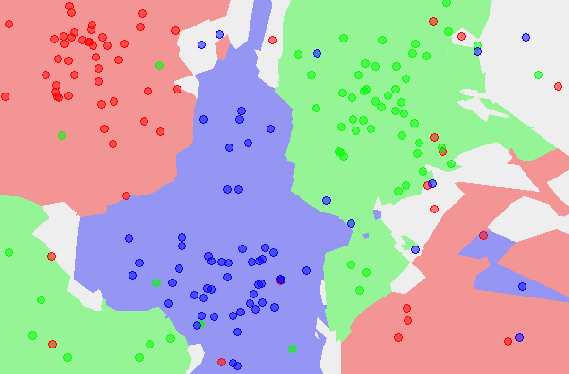
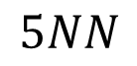
نتایج نزدیکترین همسایه
$$5NN$$
Demo

Slide 15
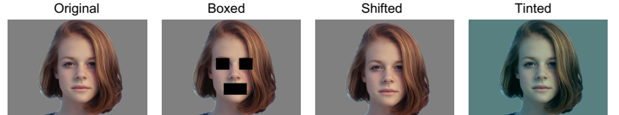
استفاده از kNN
از آنجائیکه در زمان آزمون بسیار کند است برای مجموعه داده‏های بزرگ قابل استفاده عملی نیست
برای طبقه‏بندی تصویر، استفاده از روش kNN بدون استخراج ویژگی کارآیی لازم را ندارد
برای طبقه‏بندی تصویر استفاده نمی‏شود!

Slide 16
نزدیکترین مرکز
در این روش برای هر کلاس یک مرکز (نماینده) تعریف می‏شود و سپس فاصله داده آزمون با این داده‏ها مقایسه شده و نزدیک‏ترین کلاس برنده می‏شود
از لحاظ سرعت بسیار سریع‏تر است زیرا برای هر کلاس تنها یک فاصله را محاسبه می‏کند
از لحاظ دقت می‏تواند کارآتر باشد

Slide 17
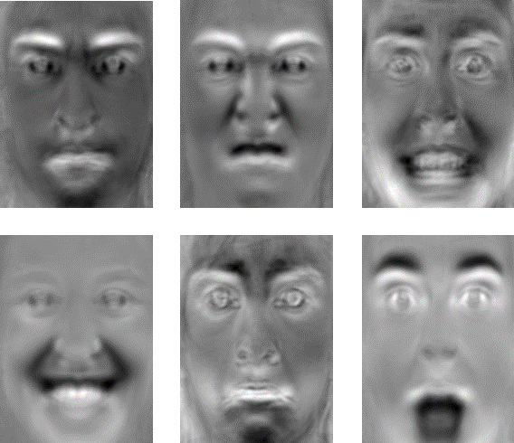
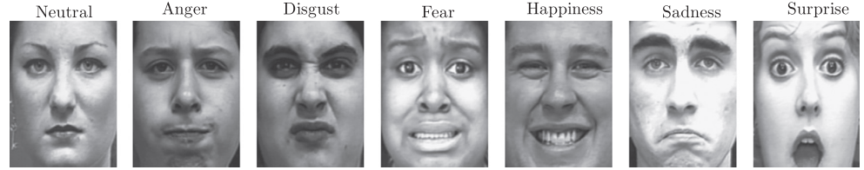
شناسایی حالت چهره
هدف اختصاص یکی از حالت‏های زیر به تصویر ورودی است
در تصویر چهره اطلاعات قابل توجهی مربوط به هویت هستند که مناسب است حذف شوند
میانگین یک حالت برای افراد مختلف

Slide 18
طبقه‏بندی خطی

Slide 19
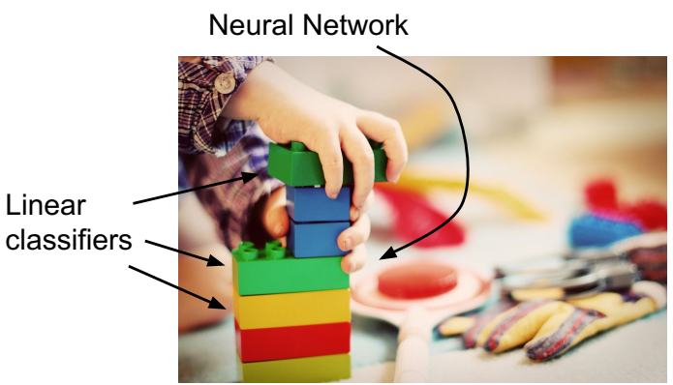
طبقه‏بندی خطی و شبکه عصبی

Slide 20
طبقه‏بندی خطی
به عنوان مثال می‏خواهیم دو کاراکتر 2 و 5 را بازشناسی کنیم
داده‏های آموزشی
داده آزمون
5
؟
2

Slide 21
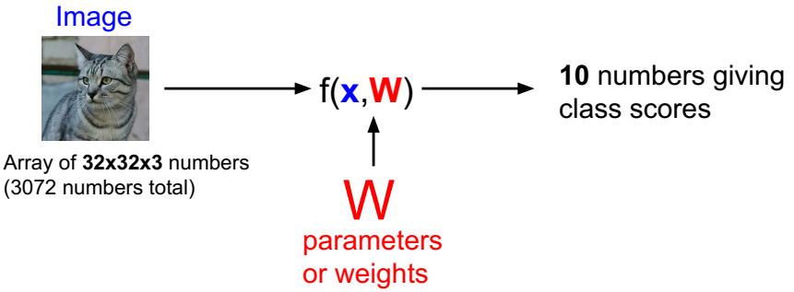
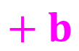
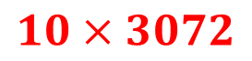
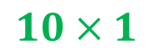
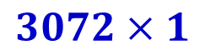
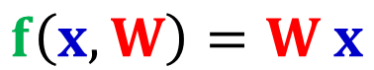
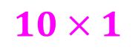
طبقه‏بندی خطی
در این روش پیکسل‏های تصویر ورودی در ضرایبی ضرب شده و نتایج با یکدیگر جمع می‏شوند تا امتیاز مربوط به هر کلاس محاسب شود
$$10×1$$
$$10×3072$$
$$3072×1$$
$$f\left(x,W\right)=W x$$
$$+ b$$
$$10×1$$

Slide 22
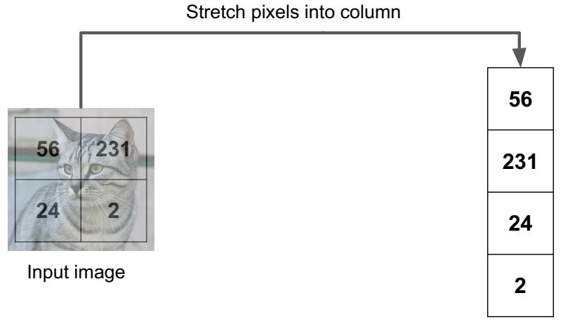
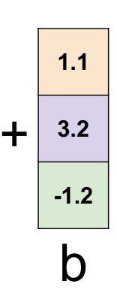
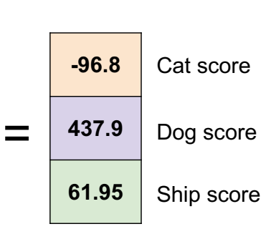
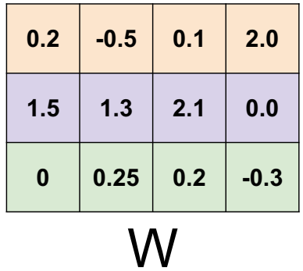
طبقه‏بندی خطی
فرض کنید تصاویر دارای یک کانال و 4 پیکسل باشد و بخواهیم 3 کلاس را تشخیص دهیم

Slide 23
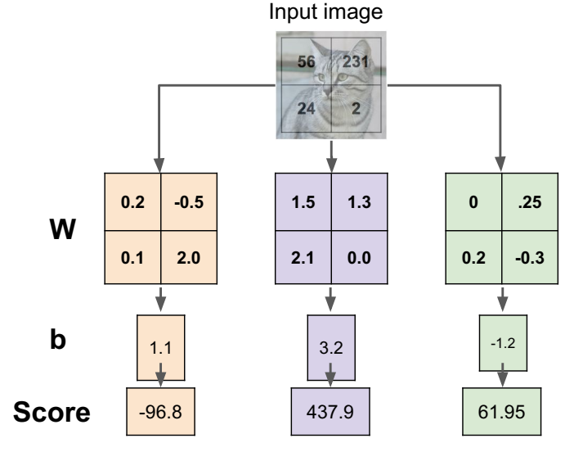
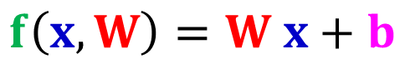
نمایش ماتریس‏های وزن
$$f\left(x,W\right)=W x+b$$

Slide 24
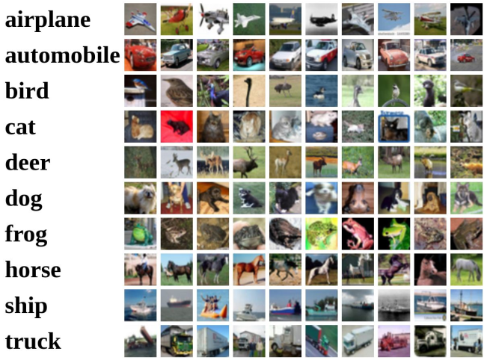
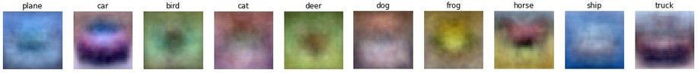
نمایش ماتریس‏های وزن
CIFAR-10
10 کلاس
50000 تصویر آموزشی
10000 تصویر آزمون

Slide 25
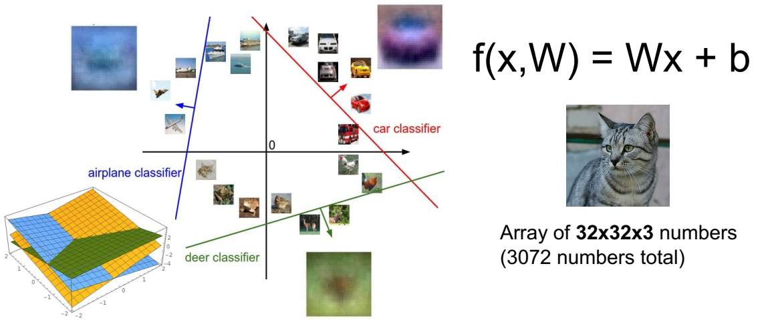
دیدگاه هندسی طبقه‏بند خطی

Slide 26
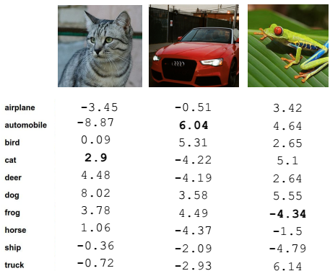
تعیین وزن‏ها
فاز آموزش یک طبقه‏بندی عبارت است از تعیین وزن‏های W و b
چگونه باید این وزن‏ها مشخص شوند؟
آموزش وزن‏ها از 2 بخش اساسی تشکیل می‏شود:
تعریف تابع هزینه
بهینه‏سازی تابع هزینه

Slide 27
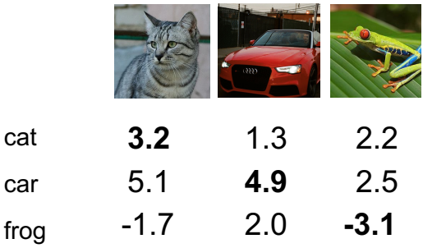
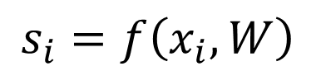
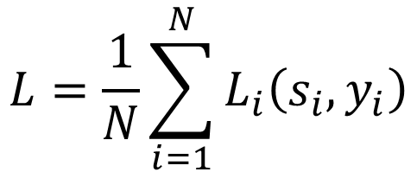

تابع هزینه
فرض کنید یک مقدار W و b منجر به خروجی زیر شده است
تابع هزینه بیان می‏کند که این طبقه‏بند چه اندازه خوب است
هزینه برای تمام داده‏ها برابر با میانگین هزینه هر داده است
$$dataset={\left\{\left(x_{i},y_{i}\right)\right\}}_{i=1}^{N}$$
$$L=\frac{1}{N}\sum_{i=1}^{N}{L_{i}\left(s_{i},y_{i}\right)}$$
$$s_{i}=f\left(x_{i},W\right)$$

Slide 28







تابع هزینه SVM
$$L_{i}=\sum_{j≠y_{i}}{\left\{\begin{matrix}0 & ifs_{y_{i}}≥s_{j}+1 \\ s_{j}−s_{y_{i}}+1 & otherwise \end{matrix}\right.}$$
$$L_{i}=\sum_{j≠y_{i}}{max\left(0,{ s}_{j}−s_{y_{i}}+1\right)}$$
$$Loss$$
$${( + + )}/{3=5.27}$$
$$2.9$$
$$0$$
$$12.9$$

Slide 29



تابع هزینه SVM
اگر بجای مجموع از میانگین استفاده کنیم؟
اگر مجموع روی تمام کلاس‏ها انجام شود؟
در شروع اگر $s≈0$ باشد، هزینه چقدر است؟
مقدار حداکثر و حداقل تابع هزینه چقدر است؟
اگر از تابع هزینه زیر استفاده کنیم؟
$$L_{i}=\sum_{j≠y_{i}}{max\left(0,{ s}_{j}−s_{y_{i}}+1\right)}$$
اگر امتیاز خودرو مقداری تغییر کند؟
$$\sum_{j≠y_{i}}{{max\left(0,{ s}_{j}−s_{y_{i}}+1\right)}^{2}}$$
$$\sum_{j}{max\left(0,{ s}_{j}−s_{y_{i}}+1\right)}$$
$$Loss$$
$${( + + )}/{3=5.27}$$
$$2.9$$
$$0$$
$$12.9$$

Slide 30










طبقه‏بند Softmax
در بسیاری از موارد کار کردن با احتمال مناسب‏تر از امتیاز است
$$P\left(Y=k\left|X=x_{i}\right.\right)=\frac{e^{s_{k}^{}}}{\sum_{j}{e^{s_{j}^{}}}}$$
$$D_{KL}\left(P,Q\right)=\sum_{y}{P\left(y\right)}\log{\frac{P\left(y\right)}{Q\left(y\right)}}$$
$$L_{i}=−\log{P\left(Y=y_{i}\left|X=x_{i}\right.\right)}$$
$$\underset{→}{\exp{ }}$$
$$\underset{→}{\operatorname{normalize}{ }}$$
$$\underset{↔}{compare}$$

Slide 31

طبقه‏بند Softmax
کمترین و بیشترین مقدار این تابع هزینه؟
مقدار اولیه تابع هزینه؟
$$L_{i}=−\log\left(\frac{e^{s_{y_{i}}^{}}}{\sum_{j}{e^{s_{j}^{}}}}\right)$$
$$\underset{→}{\exp{ }}$$
$$\underset{→}{\operatorname{normalize}{ }}$$
$$\underset{↔}{compare}$$

Slide 32

مقایسه SVM و Softmax

Slide 33


بهینه‏سازی

Slide 34

حرکت در مسیر شیب

Slide 35

محدودیت‏های طبقه‏بند خطی
طبقه‏بند خطی برای جداسازی داده‏هایی که به صورت خطی از یکدیگر قابل تفکیک هستند مناسب است
بسیاری از مسائل واقعی به صورت خطی قابل حل نیستند

Slide 36



استخراج ویژگی

Slide 37


طبقه‏بندی خطی

Slide 38
شبکه‏های عصبی

Slide 39




شبکه‏های عصبی
در این درس با مدل‏سازی نورون‏های زیستی کاری نداریم
یک شبکه عصبی چندلایه شامل تعدادی لایه خطی و توابع فعال‏‏سازی غیرخطی است
شبکه 1 لایه:
شبکه 2 لایه:
شبکه 3 لایه:
$$y=f\left(W x \right)$$
$$y=f_{2}\left(W_{2} f_{1}\left(W_{1} x\right)\right)$$
$$y=f_{3}\left({W_{3} f}_{2}\left(W_{2} f_{1}\left(W_{1} x\right)\right)\right)$$

Slide 40



شبکه‏های عصبی
لایه‏های کاملا متصل یا متراکم
شبکه عصبی 2 لایه
شبکه عصبی با 1 لایه مخفی
شبکه عصبی 3 لایه
شبکه عصبی با 2 لایه مخفی

Slide 41

شبکه عصبی 3 لایه

Slide 42






توابع فعال‏سازی

Slide 43

یادگیری عمیق
یادگیری عمیق یک زیر شاخه از یادگیری ماشین و بر مبنای مجموعه‌ای از الگوریتم‌ها است که در تلاش هستند مفاهیم انتزاعی سطح بالا در دادگان را مدل نمایند که این فرایند را با استفاده از یک گراف عمیق که دارای چندین لایه پردازشی متشکل از چندین لایه تبدیلات خطی و غیر خطی هستند، مدل می‌کنند
مهمترین نکته در یادگیری عمیق استفاده از ساختار یادگیری سلسله‏مراتبی است

Slide 44

یادگیری عمیق
هر لایه در ساختار یادگیری عمیق داده‏های سطح پائین‏تری را دریافت کرده و بعد از پردازش داده‏های سطح بالاتری را نتیجه می‏دهد
ویژگی‏های سطوح پائین‏تر برای کاربردهای مختلف مناسب هستند

Slide 45

شبکه‏های عصبی عمیق
آیا یک شبکه دارای لایه‏های زیاد می‏تواند منجر به بهبود طبقه‏بندی تصویر شود؟
مهمترین ایراد این ساختار در پردازش تصویر آن است که اطلاعات همسایگی را لحاظ نمی‏کند
به عبارت دیگر، دانش بدست آمده را میان پیکسل‏های تصویر به اشتراک نمی‏گذارد
ایده اصلی در پیشرفت یادگیری عمیق در حوزه بینایی کامپیوتر استفاده از لایه‏های کانولوشنی است

Slide 46
شبکه‏های عصبی کانولوشنی

Slide 47

شبکه‏های عصبی کانولوشنی
شبکه LeNet-5 در سال 1998 برای شناسایی اعداد و حروف دستنویس پیشنهاد شد
این شبکه تنها دارای 5 لایه آموزشی است: 2 لایه کانولوشنی و 3 لایه کاملا متصل

Slide 48





لایه کانولوشنی
خروجی لایه کانولوشنی حاصل فیلتر کردن ماتریس ورودی با فیلتر مربوطه است که به صورت مکانی بر روی آن لغزانده می‏شود
ورودی یک ماتریس 3 بعدی است
activation map
5x5x3 filter
height
خروجی برابر با ضرب داخلی بین فیلتر و همسایگی مربوطه برای هر پیکسل است که معادل با 75 ضرب و جمع است
width
$$w^{T}x+b$$
depth

Slide 49

لایه کانولوشنی
البته یک فیلتر می‏تواند تنها یک مشخصه از تصویر را استخراج نماید
activation maps

Slide 50

شبکه کانولوشنی ConvNet
یک ConvNet متشکل از تعدادی لایه کانولوشنی است که البته دارای تابع فعال‏سازی نیز می‏باشند

Slide 51
کانولوشن
با فرض تصویر 7x7 و فیلتر 3x3

Slide 52
کانولوشن
با فرض تصویر 7x7 و فیلتر 3x3

Slide 53
کانولوشن
با فرض تصویر 7x7 و فیلتر 3x3

Slide 54
کانولوشن
با فرض تصویر 7x7 و فیلتر 3x3

Slide 55
کانولوشن
با فرض تصویر 7x7 و فیلتر 3x3

Slide 56
کانولوشن
با فرض تصویر 7x7 و فیلتر 3x3

Slide 57
کانولوشن
با فرض تصویر 7x7 و فیلتر 3x3

Slide 58
کانولوشن
با فرض تصویر 7x7 و فیلتر 3x3
خروجی یک تصویر 5x5 است

Slide 59
کانولوشن
به منظور کاهش محاسبات می‏توان پنجره را با گام بزرگتر جابجا کرد
Stride=2

Slide 60
کانولوشن
به منظور کاهش محاسبات می‏توان پنجره را با گام بزرگتر جابجا کرد
Stride=2

Slide 61
کانولوشن
به منظور کاهش محاسبات می‏توان پنجره را با گام بزرگتر جابجا کرد
Stride=2

Slide 62
کانولوشن
به منظور کاهش محاسبات می‏توان پنجره را با گام بزرگتر جابجا کرد
Stride=2

Slide 63
کانولوشن
به منظور کاهش محاسبات می‏توان پنجره را با گام بزرگتر جابجا کرد
Stride=2

Slide 64
کانولوشن
به منظور کاهش محاسبات می‏توان پنجره را با گام بزرگتر جابجا کرد
Stride=2
خروجی یک تصویر 3x3 است

Slide 65
کانولوشن
به منظور کاهش محاسبات می‏توان پنجره را با گام بزرگتر جابجا کرد
Stride=3

Slide 66
کانولوشن
به منظور کاهش محاسبات می‏توان پنجره را با گام بزرگتر جابجا کرد
Stride=3

Slide 67
کانولوشن
به منظور کاهش محاسبات می‏توان پنجره را با گام بزرگتر جابجا کرد
Stride=3
نمی‏تواند بدرستی در تصویر قرار بگیرد

Slide 68



کانولوشن
ابعاد خروجی بر حسب N، F و Stride تعیین می‏شود
$$N$$
$$F$$
$$Output Size=\frac{N−F}{Stride}+1$$

Slide 69




کانولوشن
در برخی از مسائل مطلوب است ابعاد خروجی لایه کانولوشنی با و ورودی آن یکسان باشد
می‏توان به تعداد لازم در اطراف تصویر ورودی پیکسل‏هایی با مقادیر مشخص قرار داد مانند
zero padding
تکرار
انعکاس

Slide 70
کانولوشن
Zero-Padding
0 | 0 | 0 | 0 | 0 | 0 | 0 | 0 | 0
0 |  |  |  |  |  |  |  | 0
0 |  |  |  |  |  |  |  | 0
0 |  |  |  |  |  |  |  | 0
0 |  |  |  |  |  |  |  | 0
0 |  |  |  |  |  |  |  | 0
0 |  |  |  |  |  |  |  | 0
0 |  |  |  |  |  |  |  | 0
0 | 0 | 0 | 0 | 0 | 0 | 0 | 0 | 0

Slide 71

کانولوشن
تعداد سطرها و ستون‏های اضافه شده باید برابر با ${\left(F−1\right)}/2$ باشد
0 | 0 | 0 | 0 | 0 | 0 | 0 | 0 | 0
0 |  |  |  |  |  |  |  | 0
0 |  |  |  |  |  |  |  | 0
0 |  |  |  |  |  |  |  | 0
0 |  |  |  |  |  |  |  | 0
0 |  |  |  |  |  |  |  | 0
0 |  |  |  |  |  |  |  | 0
0 |  |  |  |  |  |  |  | 0
0 | 0 | 0 | 0 | 0 | 0 | 0 | 0 | 0

Slide 72
شبکه کانولوشنی
یک ConvNet متشکل از تعدادی لایه کانولوشنی است که البته دارای تابع فعال‏سازی نیز می‏باشند

Slide 73


لایه کانولوشنی
ورودی یک حجم با ابعاد $W_{1}×H_{1}×D_{1}$ است
ابرپارامترهای لایه کانولوشنی عبارتند از:
تعداد فیلترها $K$
اندازه فیلترها $F$
اندازه گام $S$
مقدار گسترش مرزها $P$
خروجی یک حجم با ابعاد $W_{2}×H_{2}×D_{2}$ است
پارمترهای لایه کانولوشنی عبارتند از $F∙F∙D_{1}∙K$ وزن فیلترها و $K$ بایاس که باید آموزش ببینند
$W_{2}={\left(W_{1}−F+2P\right)}/S+1$
$H_{2}={\left(H_{1}−F+2P\right)}/S+1$
$D_{2}=K$

Slide 74




لایه کانولوشنی
مقدار $F=1$ معادل با فیلترهای $1×1$ است
این فیلترها فقط همسایگی در عمق را لحاظ می‏کنند

Slide 75

لایه کانولوشنی در Keras
filters: Integer, the dimensionality of the output space
kernel_size: specifying the height and width of the 2D convolution window
strides: specifying the strides of the convolution
padding: one of "valid" or "same“
dilation_rate: specifying the dilation rate to use for dilated convolution

Slide 76


دیدگاه نورونی به لایه کانولوشنی
معادل با یک نورون ساده است که به تعداد محدودی از نورون‏های لایه قبل متصل است (دارای اتصال محلی)

Slide 77

دیدگاه نورونی به لایه کانولوشنی
نقشه فعالیت یک صفحه 28x28 از نورون‏ها است
هر کدام به ناحیه کوچکی از ورودی متصل هستند
تمام آنها دارای پارامترهای مشترکی هستند
به ناحیه موثر receptive field می‏گوییم

Slide 78


دیدگاه نورونی به لایه کانولوشنی
لایه‏های کانولوشنی معمولا از بیش از یک فیلتر تشکیل می‏شوند
نورون‏ها در یک شبکه سه‏بعدی قرار می‏گیرند
تعداد $K$ نورون مختلف بر ناحیه یکسان از حجم ورودی متصل هستند

Slide 79

لایه کاملا متصل
در یک لایه کاملا متصل، تمام نورون‏های خروجی به تمام نورون‏های ورودی متصل هستند
ابتدا حجم ورودی به بردار یک بعدی تبدیل می‏شود

Slide 80

لایه کاملا متصل در Keras
units: Positive integer, dimensionality of the output space
activation: Activation function to use
use_bias: Boolean, whether the layer uses a bias vector
kernel_initializer: Initializer for the kernel weights matrix
bias_initializer: Initializer for the bias vector

Slide 81


شبکه کانولوشنی برای طبقه‏بندی
لایه‏های کانولوشنی برای استخراج و یادگیری ویژگی مناسب هستند
سپس، می‏توان طبقه‏بندی را با لایه‏های کاملا متصل انجام داد

Slide 82


مثال

Slide 83


مثال

Slide 84

مثال
می‏توان در کانولوشن‏ها از zero-padding استفاده کرد

Slide 85

مثال

Slide 86

مثال

Slide 87

لایه Pooling
لایه Pooling در خروجی لایه‏های کانولوشنی قرار می‏گیرد و پیکسل‏های همسایه را با یکدیگر ترکیب می‏کند
یکی از دستاوردهای اصلی لایه Pooling کاهش ابعاد نورون‏ها و کاهش تعداد پارامترهای شبکه است
لایه Pooling بر روی هر نقشه فعالیت به صورت جداگانه اعمال می‏شود
میانگین و ماکزیمم
متداول هستند

Slide 88



لایه Pooling

Slide 89

لایه Pooling
ورودی یک حجم با ابعاد $W_{1}×H_{1}×D_{1}$ است
ابرپارامترهای لایه Pooling عبارتند از:
نحوه ادغام
اندازه فیلترها $F$
اندازه گام $S$
خروجی یک حجم با ابعاد $W_{2}×H_{2}×D_{2}$ است
$W_{2}={\left(W_{1}−F\right)}/S+1$
$H_{2}={\left(H_{1}−F\right)}/S+1$
$D_{2}=D_{1}$
پارمتر ندارد

Slide 90

شبکه کانولوشنی برای طبقه‏بندی

Slide 91

شبکه LeNet-5
شبکه LeNet-5 در سال 1998 برای شناسایی اعداد و حروف دستنویس پیشنهاد شد
این شبکه تنها دارای 5 لایه آموزشی است: 2 لایه کانولوشنی و 3 لایه کاملا متصل

Slide 92

شبکه LeNet-5

Slide 93

شبکه LeNet-5
تعداد پارامترهای این شبکه به مراتب کمتر از 2 مثال قبل است

Slide 94

شبکه LeNet-5

Slide 95

شبکه LeNet-5
تعداد پارامترهای نسخه اصلی LeNet-5 بسیار کم بوده است
می‏توان تعداد فیلترهای و تعداد واحدها را افزایش داد

Slide 96


شبکه LeNet-5

